Slide 1
ফ
দৃষ্টি আকর্ষণ
এই পাঠটি শ্রেণিকক্ষে উপস্থাপনের পূর্বে পাঠ্যবই থেকে এই পাঠটি ভালভাবে পড়ে নেওয়া যেতে পারে।
এই পাঠটি শ্রেণিকক্ষে উপস্থাপনের সময় নিচের Note Bar এ দেয়া Notes অনুসরণ করা যেতে পারে।
পাঠটি শ্রেণিকক্ষে উপস্থাপনের পূর্বে এই স্লাইডটি ডিলিট করে দেয়া যেতে পারে অথবা F5 চেপে slide show-তে যেতে পারেন।
কন্টেন্টটির চেয়েও ভিন্ন আঙ্গিকে ভাল মানের শ্রেণি উপযোগী কন্টেন্ট তৈরি করে ক্লাসে প্রদর্শন করা যেতে পারে।

Slide 2
আজকের ক্লাসে সবাইকে স্বাগতম
Notes:
শিক্ষার্থীদের স্বাগতম, ক্লাসের প্রতি মনোযোগ আকর্ষণ এবং পাঠে আবহ সৃষ্টির জন্য চিত্রটি দেওয়া হয়েছে।

Slide 3
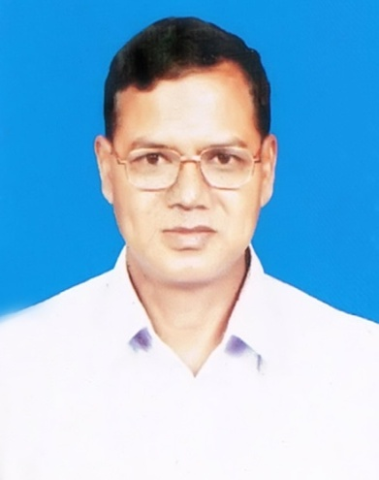
পরিচিতি
শিক্ষক পরিচিতি
মো: মোজাফফর হোসেন
সহকারী অধ্যাপক
উথরাইল সিদ্দিকীয়া কামিল মাদ্রাসা
সদর, দিনাজপুর।
mozafforict42@gmail.com
Mob.-01718936920
পাঠ পরিচিতি
শ্রেণি: ষষ্ঠ
বিষয়: বিজ্ঞান
অধ্যায়: অষ্টম
পাঠ: ১-২
Notes:
কন্টেন্টটির মানসম্মত করার জন্য মতামত দিলে কৃতজ্ঞ থাকবো।

Slide 4
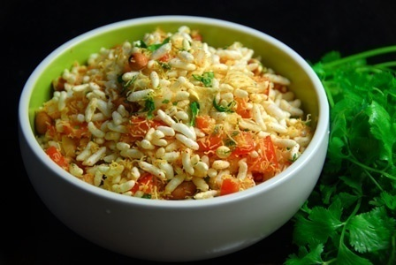
মুড়ি
মরিচ কুচি
পেঁয়াজ কুচি
সবগুলো এক সাথে মিশিয়ে তৈরি হল ঝালমুড়ি বা …. ।
সবগুলো এক সাথে মিশিয়ে কী তৈরি হল?
শসা কুচি
টমেটো কুচি
ছোলা
ঝালমুড়ি
Notes:
পাঠ শিরোনাম ঘোষনা করার জন্য প্রথমে চিত্রটি দেখিয়ে শিক্ষার্থীদের মিশ্রণ সম্পর্কে প্রাসঙ্গিক প্রশ্ন করা যেতে পারে এবং তাদের উত্তরের মাধ্যমে পাঠ ঘোষনা করা যেতে পারে। যেমন-
ঝালমুড়ি কী?

Slide 5
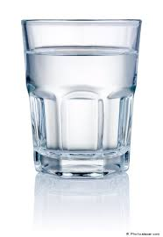
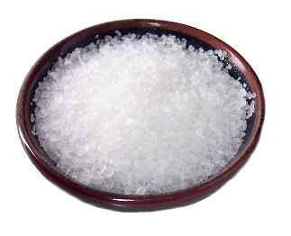
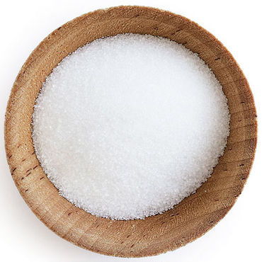
১ গ্লাস বিশুদ্ধ পানি
লবণ
চিনি
উপরোক্ত উপকরণ দিয়ে স্যালাইন তৈরি করলে এই স্যালাইনকে বলা যায়...
Notes:
পাঠ শিরোনাম ঘোষনা করার জন্য প্রথমে চিত্রটি দেখিয়ে শিক্ষার্থীদের দ্রবণ সম্পর্কে প্রাসঙ্গিক প্রশ্ন করা যেতে পারে এবং তাদের উত্তরের মাধ্যমে পাঠ ঘোষনা করা যেতে পারে। যেমন-
স্যালাইন কী?

Slide 6
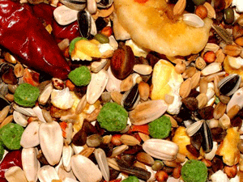
মিশ্রণ এবং দ্রবণ

Slide 7
শিখনফল
এই পাঠ শেষে শিক্ষার্থীরা ...
মিশ্রণ কী তা ব্যাখ্যা করতে পারবে
সমস্বত্ব মিশ্রণ ও অসমস্বত্ব মিশ্রণ তৈরি করতে পারবে
সমস্বত্ব মিশ্রণ ও অসমস্বত্ব মিশ্রণ চিহ্নিত করতে পারবে।

Slide 8
মিশ্রণ
সাধারনত ঝালমুড়ির মধ্যে কি কি থাকে?
সাধারনত শরবতের মধ্যে কি কি থাকে?
কয়েকটি বিভিন্ন পদার্থ একত্রে মেশালে যা পাওয়া যায় …
মিশ্রণ কাকে বলে?
Notes:
আজেকর পাঠের প্রথম শিখনফলের উদেশ্যে চিত্রগুলি দেওয়া হয়েছে। আমাদের চারপাশে এরকম বিষয় ব্যাখ্যা করে বিষয়টি সহজ করে শিক্ষার্থীকে বুঝিয়ে দেওয়া যেতে পারে।

Slide 9
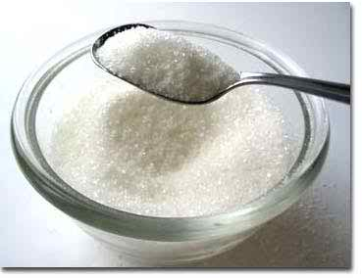
দলগত কাজ
৪টি দল
সমস্বত্ব মিশ্রণ
সময়: ১০ মিনিটি
প্রয়োজনীয় উপকরণ: গ্লাস, চিনি, চামচ, পানি
গ্লাসের পানিতে ১চামচ চিনি যোগ করে নাড়া দিয়ে মিশ্রণ তৈরি কর।
বিশুদ্ধ পানি
পরিষ্কার চিনি
মিশ্রণটিকে দুটি ভাগে ভাগ কর এবং প্রতি ভাগের স্বাদ গ্রহন কর এবং নিচের প্রশ্নগুলোর উত্তর দাও ।
মিশ্রণ | উত্তর
উপাদানগুলো আলাদা দেখা যায় কী?
উপাদানগুলো পৃথক করা যায় কী?
প্রতিটি ভাগ কি একই রকম মিষ্টি?
Notes:
আজেকর পাঠের দ্বিতীয় শিখনফল সমস্বত্ব মিশ্রণ জানার উদেশ্যে পরীক্ষা দেওয়া হয়েছে।বিশুদ্ধ উপকরণ সরবরাহ করে কাজটি শিক্ষার্থীদের দিয়ে করানো যেতে পারে অথবা প্রদর্শনের মাধ্যমে বিষয়টি সহজ করে শিক্ষার্থীকে বুঝিয়ে দেওয়া যেতে পারে। স্লাইডে প্রদত্ত প্রশ্নগুলোর উত্তর শিক্ষার্থীদেরকে খাতায় লিখতে বলা যেতে পারে।

Slide 10
তোমার উত্তর মিলিয়ে নাও
মিশ্রণ | উত্তর
উপাদানগুলো আলাদা দেখা যায় কী?
উপাদানগুলো পৃথক করা যায় কী?
প্রতিটি ভাগ কি একই রকম মিষ্টি?
না
না
হ্যাঁ
কোন মিশ্রণকে যতই ভাগ করা হোক না কেন উপাদান গুলোর অনুপাত সুষমভাবে বিন্যস্ত থাকলে তাকে-
Notes:
শিক্ষার্থীদের খাতা দেখার পর উত্তর মিলিয়ে নিতে বলা যেতে পারে।

Slide 11
বোর্ডের কাজ
সময়: ৪মিনিট
নিচের প্রশ্নগুলোর উত্তর লিখ?
মিশ্রণ কাকে বলে?
সমস্বত্ব মিশ্রণ কাকে বলে ?
Notes:
১জন করে শিক্ষার্থীকে ১টি করে প্রশ্নের উত্তর বোর্ডে লিখতে বলা যেতে পারে। অন্যান্য শিক্ষার্থীদের সহায়তা করতে এবং খাতায় লিখতে বলা যেতে পারে।

Slide 12
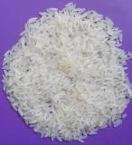
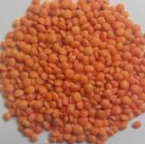
দলগত কাজ
৪টি দল
অসমস্বত্ব মিশ্রণকে জানা
সময়: ১০ মিনিটি
প্রয়োজনীয় উপকরণ: চাল, ডাল
অল্প পরিমান চাল ও ডাল নিয়ে মিশ্রণ তৈরি কর।
চাল
ডাল
মিশ্রণটিকে সমান দুটি ভাগে ভাগ কর এবং প্রশ্নগুলোর উত্তর খাতায় লিখ।
মিশ্রণ | উত্তর
উপাদানগুলো আলাদা দেখা যায় কী?
উপাদানগুলো পৃথক করা যায় কী?
প্রতিটি ভাগে কি একই পরিমান চাল ও ডাল আছে?
Notes:
আজেকর পাঠের দ্বিতীয় শিখনফল অসমস্বত্ব মিশ্রণ জানার উদেশ্যে পরীক্ষা দেওয়া হয়েছে।বিশুদ্ধ উপকরণ সরবরাহ করে কাজটি শিক্ষার্থীদের দিয়ে করানো যেতে পারে। স্লাইডে প্রদত্ত প্রশ্নগুলোর উত্তর শিক্ষার্থীদেরকে খাতায় লিখতে বলা যেতে পারে।

Slide 13
তোমার উত্তর মিলিয়ে নাও
মিশ্রণ | উত্তর
উপাদানগুলো আলাদা দেখা যায় কী?
উপাদানগুলো পৃথক করা যায় কী?
প্রতিটি ভাগে কি একই পরিমান চাল বা ডাল আছে?
হ্যাঁ
হ্যাঁ
না
কোন মিশ্রণকে যতই ভাগ করা হোক না কেন উপাদানগুলোর অনুপাত সুষমভাবে বন্টিত না থাকলে তাকে-
Notes:
শিক্ষার্থীদের খাতা দেখার পর উত্তর মিলিয়ে নিতে বলা যেতে পারে।

Slide 14
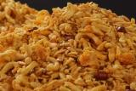
জোড়ায় কাজ
শরবত কী সমস্বত্ব মিশ্রণ?
চানাচুর কেন অসমস্বত্ব মিশ্রণ?
Notes:
আজেকর পাঠের তৃতীয় শিখনফল জানার উদেশ্যে কাজ দেওয়া হয়েছে। চিত্রের মত আরো প্রাসঙ্গিক প্রশ্ন করা যেতে পারে।
প্রশ্নগুলোর উত্তর শিক্ষার্থীদের কাজ থেকে পাওয়ার পর নিচের উত্তরের সাথে মিলানো যেতে পারে।
হাঁ।কারণ, চিনি ও পানি শরবতের সবত্র সমভাবে থাকে।
কারণ, চানাচুরের উপাদানগুলো সবত্র সমভাবে থাকে না।

Slide 15
বহুনির্বাচনী প্রশ্ন
প্রশ্ন: ১
একাধিক বিশুদ্ধ পদার্থের সংমিশ্রণকে কী বলে ?
(ক) দ্রবণ
(খ) দ্রব
সঠিক উত্তর জানতে বৃত্তে ক্লিক করি
(গ) মিশ্রণ
(ঘ) দ্রাবক
প্রশ্ন: ২
পানি ও গ্লুকোজের মিশ্রণে উপাদানগুলো -
i. সুষমভাবে বন্টিত।
ii. পরস্পর থেকে সহজে পৃথকযোগ্য।
iii. পরস্পর থেকে সহজে পৃথকযোগ্য নয়।
নিচের কোনটি সঠিক-
(ক) i
(খ) ii
সঠিক উত্তর জানতে বৃত্তে ক্লিক করি
(গ) i, ii
(ঘ) i, iii
Notes:
বৃত্তে ক্লিকের পুর্বেই শিক্ষার্থীর কাজ থেকে সম্ভাব্য উত্তর বের করে উত্তর মিলানো যেতে পারে।

Slide 16
মূল্যায়ন
মিশ্রণ কী ?
মিশ্রণ কত প্রকার ও কী কী ?
সমস্বত্ব মিশ্রণ কী ?
অসমস্বত্ব মিশ্রন কী ?
Notes:
প্রশ্নের উত্তরে শিক্ষক শিক্ষার্থীকে সহায়তা করতে পারেন।

Slide 17
গুরুত্বপূর্ণ শব্দসমূহ
মিশ্রণ
দ্রবণ
সমস্বত্ব মিশ্রণ
অসমস্বত্ব মিশ্রণ
Notes:
শিক্ষার্থী শব্দগুলো খাতায় লিখে নিবে এবং প্রয়োজনে শিক্ষক শব্দগুলোর পুনরালোচনা করতে পারেন।

Slide 18
বাড়ির কাজ
পানিতে মাটি, আটা, পাউডার যোগ করে দেখ এবং পর্যবেক্ষণ করে খাতায় লিখ।
Notes:
বাড়ির কাজ শিক্ষার্থীকে বুঝিয়ে দেওয়া যেতে পারে।

Slide 19
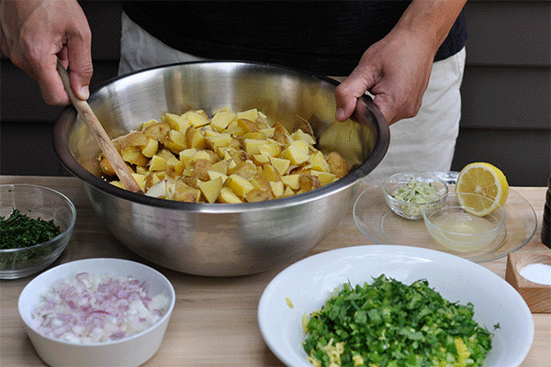
আর কোনো প্রশ্ন ? ? ?
ধন্যবাদ
Notes:
চিত্রটি দেখিয়ে শিক্ষার্থীদেরকে প্রাসঙ্গিক প্রশ্ন করা যেতে পারে এবং সমগ্র পাঠটির সংক্ষিপ্ত ব্যাখ্যা দেয়া যেতে পারে।

